Slide 1
ESCUELA NORMAL DE EDUCACION PREESCOLAR
Licenciatura en educación preescolar.
Ciclo escolar 2021.
Curso: Modelos pedagógicos
Docente: Narciso Rodríguez espinosa
Trabajo: Modelo Conductista.
Unidad 2: El modelo y su concreción en el aula: procesos y prácticas de enseñanza y aprendizaje.
Establece relaciones entre los principios, conceptos disciplinarios y contenidos del plan y programas de estudio en función del logro de aprendizaje de sus alumnos, asegurando la coherencia y continuidad entre los distintos grados y niveles educativos.
• Utiliza metodologías pertinentes y actualizadas para promover el aprendizaje de los alumnos en los diferentes campos, áreas y ámbitos que propone el currículum, considerando los contextos y su desarrollo.
• Incorpora los recursos y medios didácticos idóneos para favorecer el aprendizaje de acuerdo con el conocimiento de los procesos de desarrollo cognitivo y socioemocional de los alumnos.
• Selecciona estrategias que favorecen el desarrollo intelectual, físico, social y emocional de los alumnos para procurar el logro de los aprendizajes.
• Emplea los medios tecnológicos y las fuentes de información científica disponibles para mantenerse actualizado respecto a los diversos campos de conocimiento que intervienen en su trabajo docente.
• Utiliza los recursos metodológicos y técnicos de la investigación para explicar, comprender situaciones educativas y mejorar su docencia.
• Orienta su actuación profesional con sentido ético-valoral y asume los diversos principios y reglas que aseguran una mejor convivencia institucional y social, en beneficio de los alumnos y de la comunidad escolar.
• Decide las estrategias pedagógicas para minimizar o eliminar las barreras para el aprendizaje y la participación asegurando una educación inclusiva.
Integrantes:
Andrea Judith Esquivel Alonzo #6
Mariana García Reyna #8
Lucia del Carmen Laureano Valdez #13
Lorena Fernanda Olivo Maldonado #17
Semestre: 4° Sección: “A”
Saltillo, Coahuila a fecha 04/2021.

Slide 2
Modelo Conductista

Slide 3
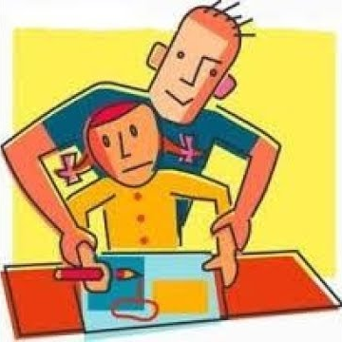
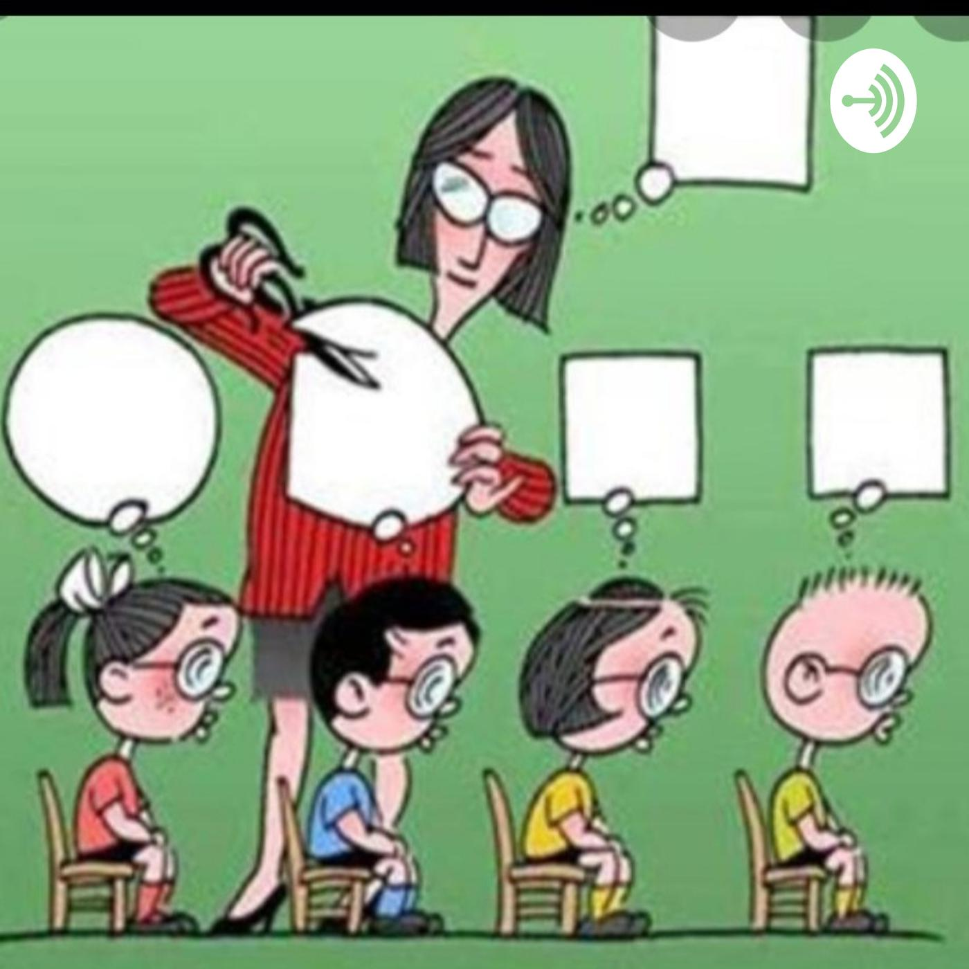
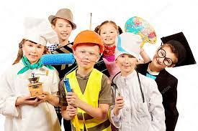
¿El modelo Conductista?
Surge a mediados de 1910-1920, se fortalece en 1930 ( a inicio del siglo XX). Segunda revolución industrial.
Estudia el comportamiento humano, experiencias, sentimientos.
Modelo del estimulo-respuesta-refuerzos.
Moldear conductas técnico-productivas que preparan para la comunidad trabajadora.
El sujeto cumple un papel pasivo-activo.
Aprender, haciendo.

Slide 4
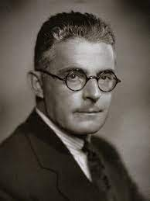
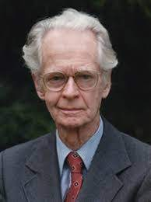
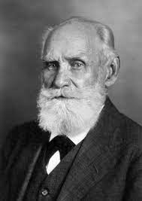
Teóricos:
John B. Watson
-Psicólogo estadounidense.
-Se nace con reflejos y reacciones de amor y furia.
-Estimulo*respuesta.
-Experimentó con bebés/ratones.
-Miedo innato.
-Tienen miedo si hay estimulo desagradable.
-Distinguen.
-El miedo se puede extender.
B. F. Skinner
-Padre del conductismo radical.
-Condicionamiento operante.
-Refuerzos positivos(premian conductas deseadas) y negativos(poner en situación desagradable hasta conseguir conducta deseada).
-Extinción.
-Castigos.
-Experimentó con una rata.
-Transmisión de saberes técnicos mediante el adiestramiento experiencial.
Iván Pávlov
-Psicólogo ruso.
-Condicionamiento clásico.
-Experimentó con perros y campana.
-Estimulo neutro.
-Estimulo incondicionado
-Estimulo condicionado.

Slide 5
Componentes

Slide 6
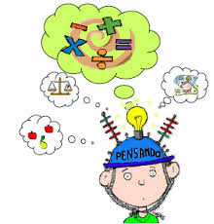
Concepción del desarrollo:
Transmisión de saberes y Acumulación de aprendizajes.
Aprendizaje= Adquisición de conductas o comportamientos.
Memorístico.
Observacional.
Imitativo.

Slide 7
Contenidos Curriculares:
Competencias
Estrategias
Proceso formativo
Conducta
Objetivos
Conocimientos
Instrumentos
Destrezas

Slide 8
Metodología
El propósito de la educación es que el sujeto logre cambios estables en la conducta, para lo cual se debe usar diversos reforzadores. Hay dos funciones esenciales:
Transmitir los patrones culturales
Innovar los mismos

Slide 9
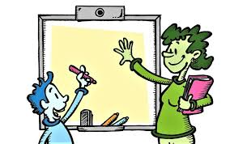
Evaluación
Cuando se evalúa en el marco del enfoque conductista se parte del supuesto de que todos los alumnos son iguales, por lo tanto, todos reciben la misma información, se evalúan generalmente de la misma manera, con los mismo instrumentos y pautas establecidas para calificarlos.
La evaluación se centra en el producto, es decir, en las ejecuciones mecánicas de las acciones repetitivas sin dar cabida a la reflexión sobre la conducta ejecutada, las cuales deben ser medibles y cuantificables y el criterio de comparación a utilizar para su valoración son los objetivos establecidos. Para el enfoque conductista, no importa el cómo los estudiantes lograron el aprendizaje, lo importante son las notas obtenidas. El logro del objetivo es primordial, y no se ve la necesidad de contemplar la manera de llegar a él o la influencia de los aspectos psicológicos, humanistas o cognitivos dentro del mismo.

Slide 10
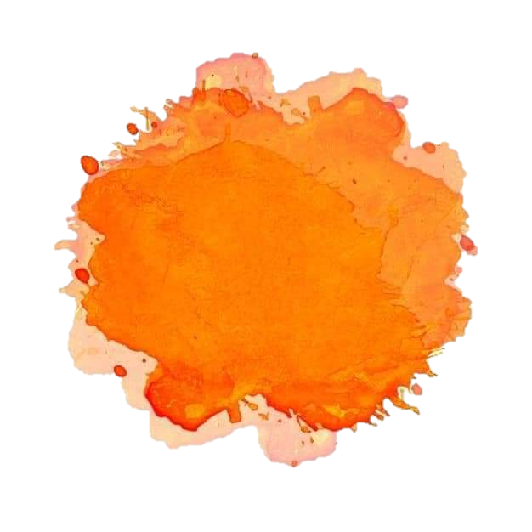
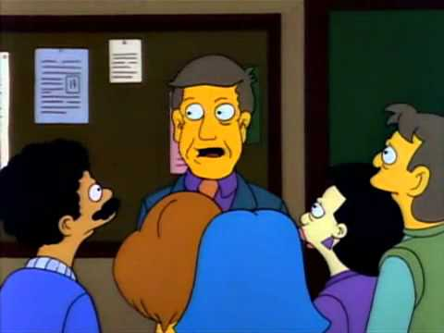
Rol del docente
El docente es el sujeto activo del proceso de aprendizaje, puesto que es quien diseña todos los objetivos de aprendizaje, así como los ejercicios y actividades encaminados a la repetición y la memorización para la realización de las conductas correctas, en base a un sistema de castigos y premios.

Slide 11
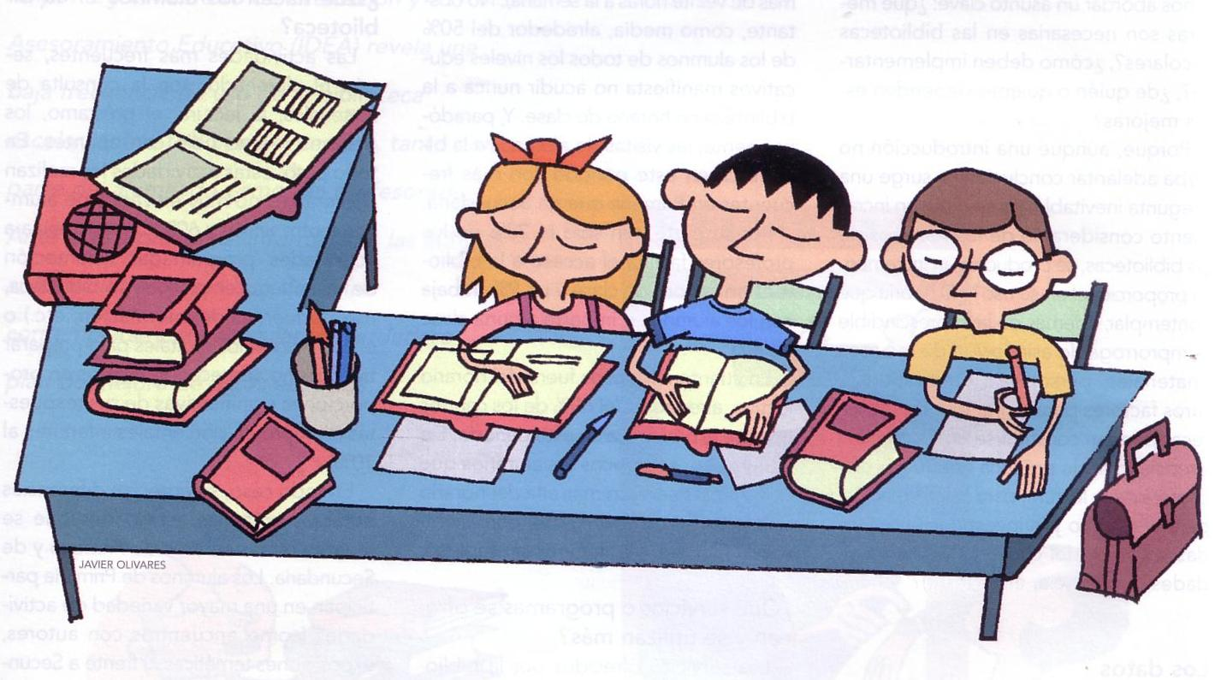
Rol del estudiante
El estudiante es el sujeto pasivo, se considera que es como una "﻿tabla rasa" que está vacío de contenido, y que debe trabajar en base a la repetición para memorizar y repetir la conducta requerida por el docente, su aprendizaje tiene un papel activo aunque es reactivo ante los estímulos recibidos.

Slide 12
Ventajas:
Predecir y controlar la conducta.
Es cuantificable.
Permite la planificación.
Determina la imaginación, el sentimiento y la asociación, como términos comportamentales.
Eficaz entrenamiento.
Consigue modificar comportamientos.

Slide 13
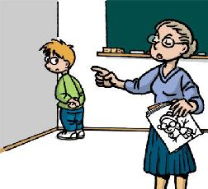
El intento de predecir, controlar la conducta de forma empírica y experimental.
Desventajas
La enseñanza se plantea como un programa de contingencias de refuerzos que modifiquen la conducta del alumno.

Slide 14
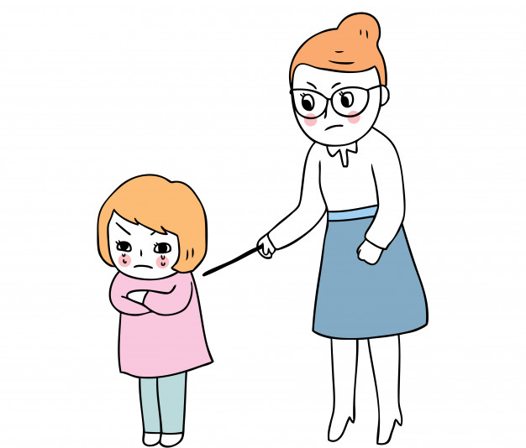
Premiar la intervención. Muchos docentes entregan a los chicos que intervienen en clase o hacen bien sus asignaciones un sticker o una pegatina, a modo de reconocimiento público de su buen desempeño. De esta manera se estimula esa conducta y se desestimula la contraria en los demás, por contraste de valoraciones.
EJEMPLOS
Castigar el mal comportamiento. A la par que se estimula a los buenos alumnos a continuar siéndolo, se debe debilitar el comportamiento anárquico o molesto, por ejemplo, de un chico que no deje avanzar la clase o exhiba una actitud irrespetuosa.

Slide 15
Restar y sumar puntos. En determinadas situaciones de conducta o de desempeño académico, el docente puede restar puntos a uno o varios alumnos como refuerzo negativo, ya que éstos asociarán el resultado final de su asignatura con el comportamiento presente. Lo mismo se hace con los puntos adicionales, que le son sumados a los alumnos que realicen un esfuerzo inesperado (a modo de refuerzo positivo) o que empiecen a mostrar una mejor conducta.
Levantarse al entrar el profesor. Muchos docentes solían exigir a los estudiantes que se levantaran al ingresar el profesor al aula, como señal de respeto. Este método buscaba asociar la formalidad del acto de levantarse con la presencia de los profesores y así reforzar un vínculo de respeto y de protocolo en el alumnado.

Slide 16
¡GRACIAS!

